Slide 1


Automatizirani razvoj agenata
za različita okruženja
Diplomski rad
Paulo Sanković
Mentor: doc. dr. sc. Marko Đurasević
Zagreb, rujan 2022.

Slide 2

Podržano učenje
Bavi se optimizacijom ponašanja agenta koji u interakciji s okolinom izvršava akcije na temelju povratnih informacija okoline
Povratna informacija okoline u obliku nagrade / kazne

Slide 3
Pojmovi
Politika
Putanja
Povrat
Funkcija politike
Funkcija vrijednosti stanja
Funkcija vrijednosti akcije

Slide 4
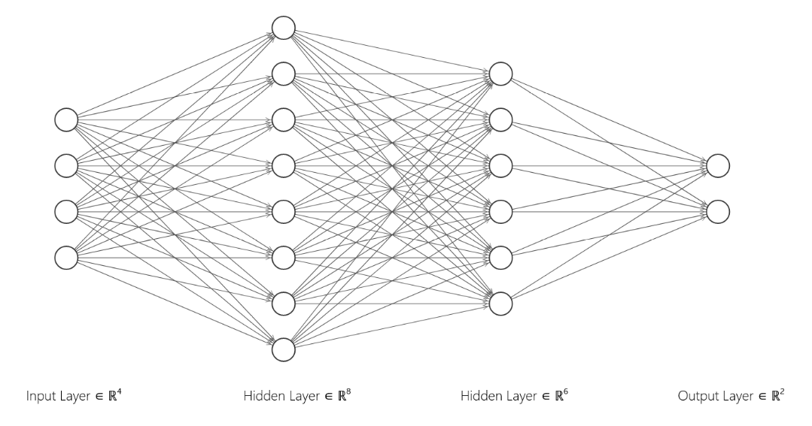
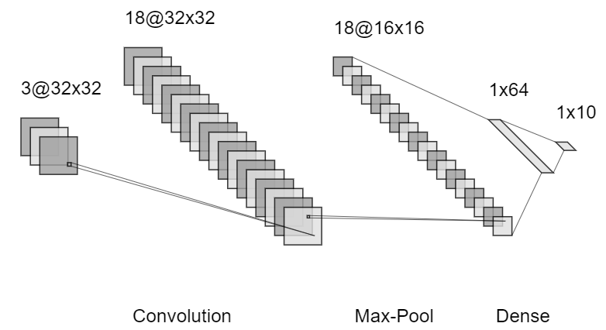
Duboki modeli
Unaprijedni potpuno povezani modeli
Konvolucijski modeli
Lanci potpuno povezanih slojeva (ulazni izlazni i skriveni)
Svaki do slojeva modelira jednu nelinearnu transformaciju
Uz potpuno povezane slojeve imaju najmanje 1 konvolucijski sloj
Operacije konvolucije, sažimanja (maksimumom i srednjom vrijednosti)

Slide 5
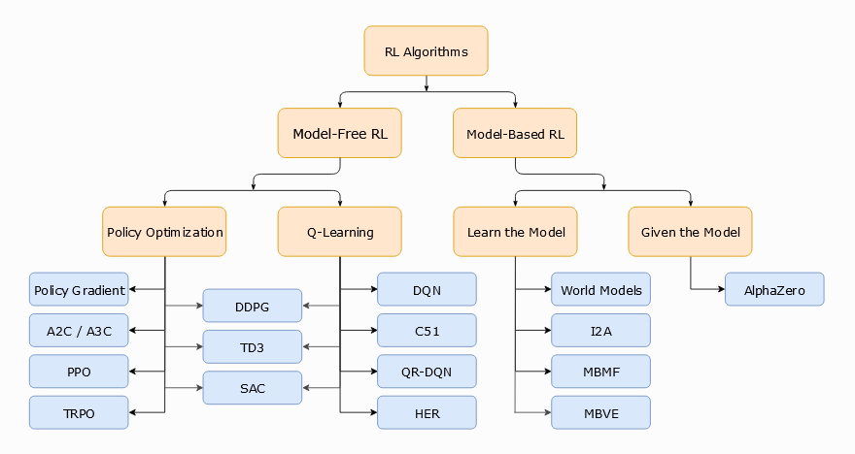

Algoritmi podržanog učenja

Slide 6
Podjela
Model-based methods
Model-free methods
Učenje s isključenom politikom
Učenje s uključenom politikom

Slide 7
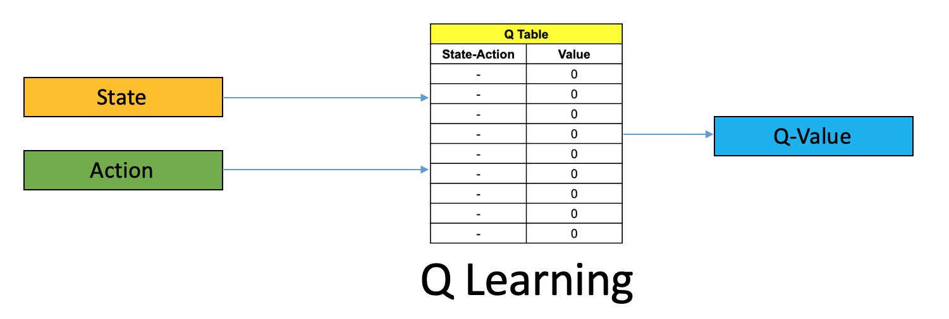
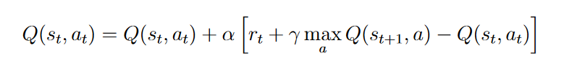
Q učenje
Algoritam s isključenom politikom
Procjena kvalitete određene akcije
Korištenje Q tablica
Kompromis između istraživanja i odabira akcije s najvećom Q vrijednošću

Slide 8
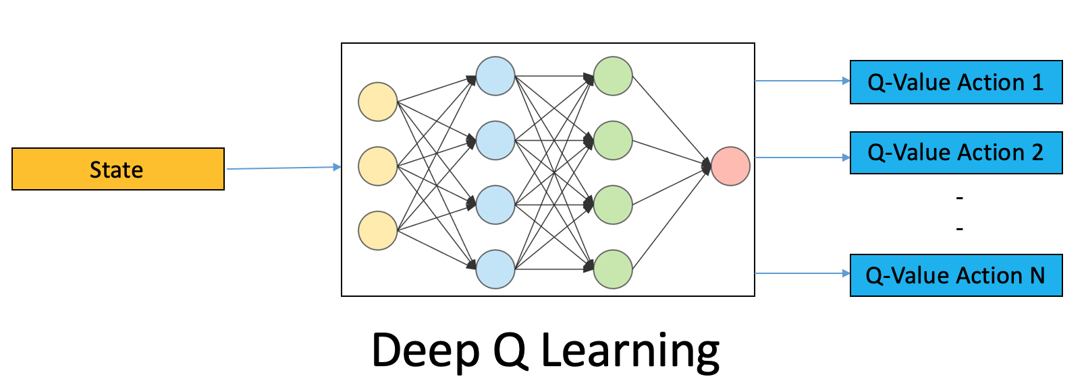
Duboko q učenje
Korištenje Q tablica nije pogodno za kompleksne okoline, okoline s velikim brojem stanja i akcija
Ideja:
Naučiti duboki model da za određeno stanje okoline na ulazu, generira skup svih akcija i propadajućih vrijednosti funkcije akcije
Odabrati akciju s najvećom Q vrijednošću
2 neuronske mreže
Prati trenutnu politiku
Prati ciljanu politiku
Korištenje spremnika za ponavljanje

Slide 9
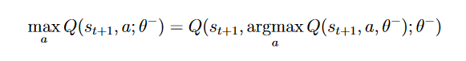
Dvostruko duboko q učenje
Cilj smanjiti efekt precjenjivanja vrijednosti funkcije akcije bez mijenjanja osnovnog kostura algoritma
Postupak odabira akcije provodi neuronska mreža koja slijedi politiku
Izračun funkcije akcije provodi ciljana neuronska mreža

Slide 10
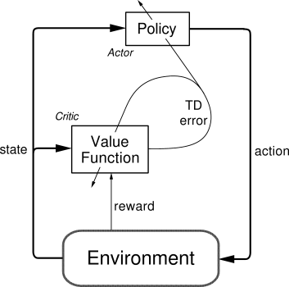
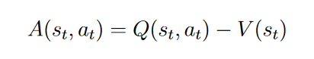
Akter-kritičar
Prednosni Akter-kritičar
Aproksimacija funkcije politike i funkcije vrijednosti
Akter – uči parametriziranu politiku
Kritičar – procjenjuje funkciju vrijednosti
Algoritam s uključenom politikom
Procjena trenutne akcije korištenjem funkcije prednosti
Funkcija prednosti - koliko je određena akcija bolja od one koja prati politiku

Slide 11


Slide 12

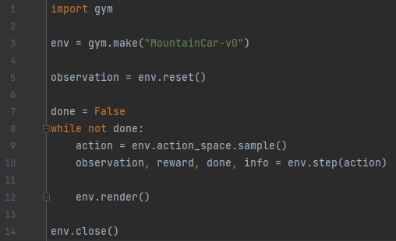
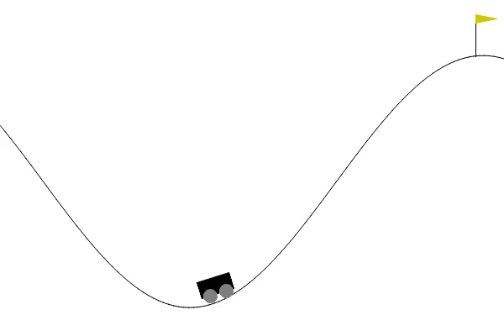
OpenAI Gym
Run program
Python biblioteka otvorenog koda
Razvijanje i usporedba agenata u odabranim okolinama
Početno stanje se nasumično generira iz distribucije
Interakcija do terminalnog stanja

Slide 13
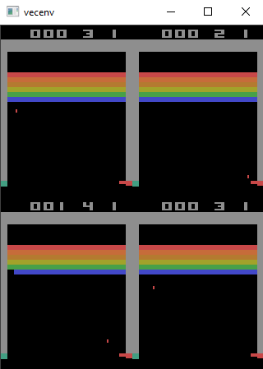
STRUKTURA
Okolina
Interakcija
Prostor akcija
Prostor stanja
Omotači

Slide 14
Determinizam atari okruženja
Sticky actions
Frame skipping
Initial no-ops
Random action noise
Originalna Atari 2600 konzola nije imala izvor entropije za generiranje pseudoslučajnih brojeva
Okruženja u potpunosti deterministička

Slide 15
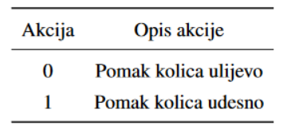
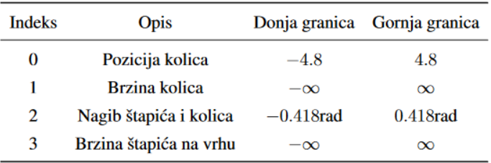
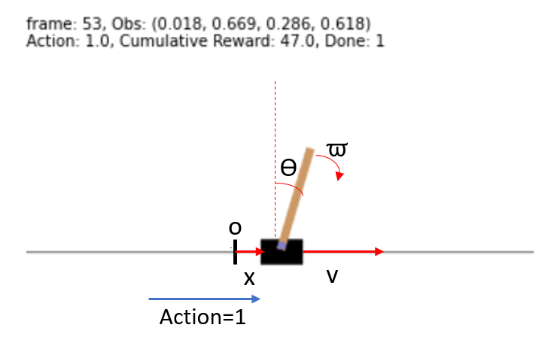
Okruženje CartPole
Fizikalni problem održavanja ravnoteže
Cilj održavati ravnotežu stupa primjenom sile i pomicanjem kolica u lijevom / desnom smjeru

Slide 16
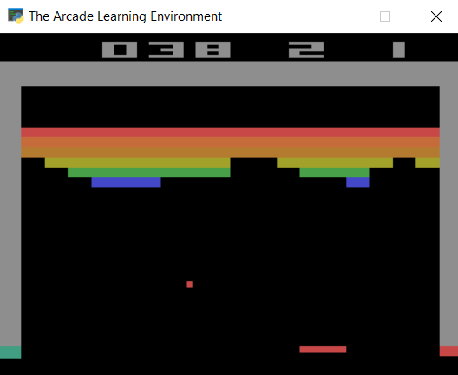
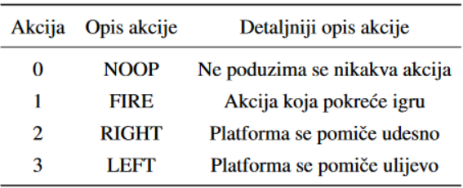
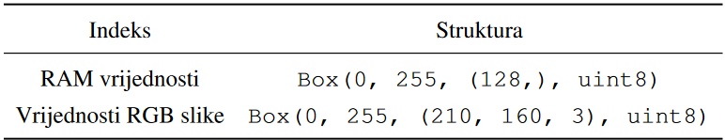
Okruženje Breakout
Cilj sakupiti što više bodova pomičući platformu i održavajući lopticu na ekranu
Igra završava kada igrač potroši 5 života

Slide 17
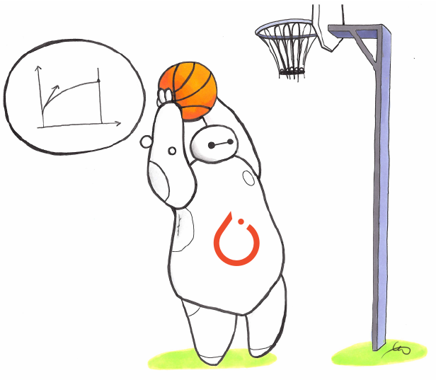
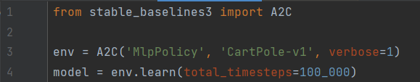
Stable Baselines3
Skup implementacija algoritama podržanog učenja
Korištenje PyTorch biblioteke
Dobra dokumentacija, jednostavnost, 95% koda pokriveno testovima

Slide 18


implementacija

Slide 19
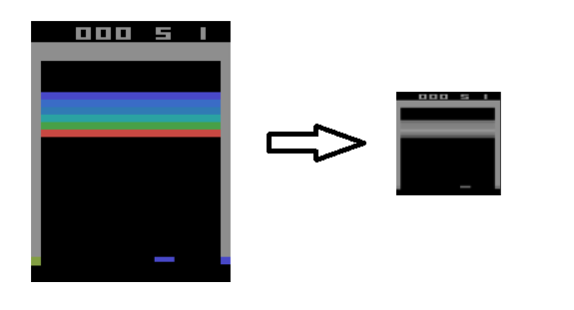
Omotači
Skaliranje i pretvaranje slike iz RGB vrijednosti piksela u nijanse sive boje
Prebacivanje u PyTorch dimenzije
Tehnika initial no-ops
Podrezivanje vrijednosti nagrade
Izvršavanje operacije FIRE na početku epizode
Istovremeno izvođenje nekoliko instanci okruženja

Slide 20
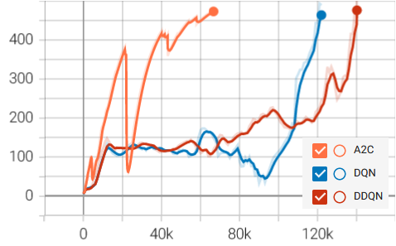
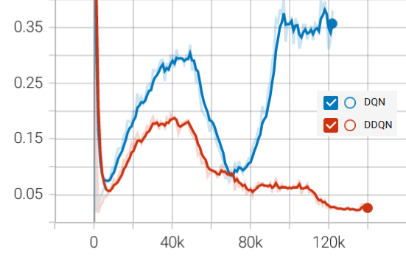
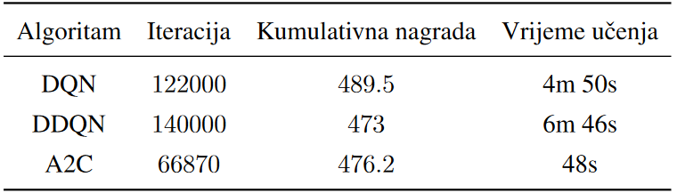
Rezultati agenata cartpole okoline
Kumulativna nagrada po broju iteracija
Prosječna vrijednost funkcije gubitka po broju iteracija
Statistike agenata pri najvećoj vrijednosti kumulativne nagrade

Slide 21
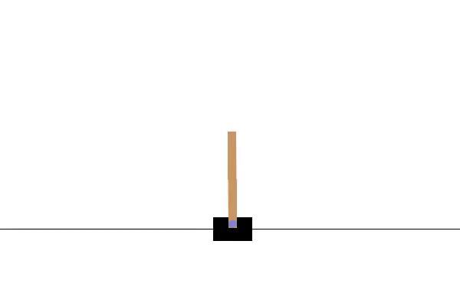
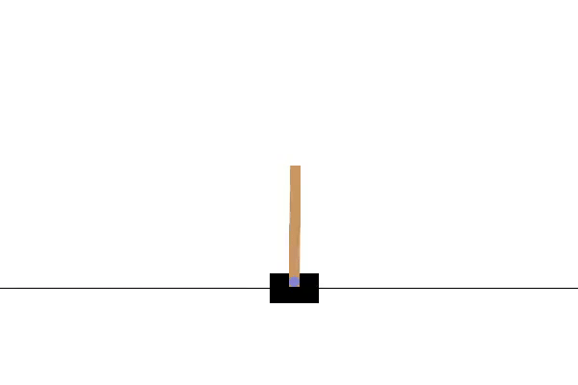
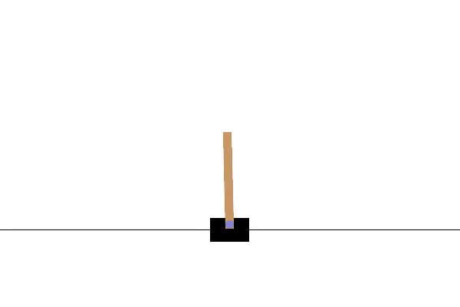
Kumulativna nagrada po broju iteracija
Duboko Q učenje
Dvostruko duboko Q učenje
Prednosni akter-kritičar

Slide 22
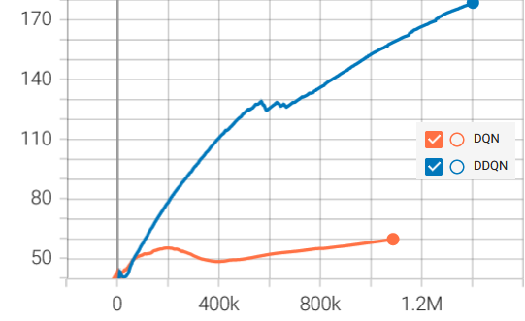
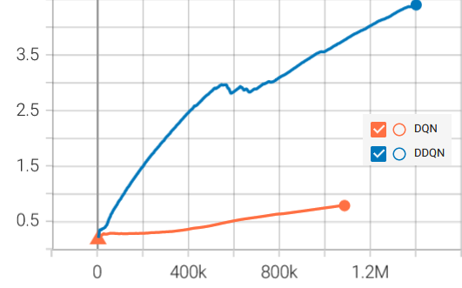
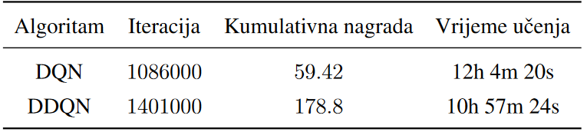
Rezultati agenata breakout okoline
Prosječna duljina života agenta po epizodi
Prosječna vrijednost skalirane nagrade po epizodi
Statistike agenata pri najvećoj vrijednosti prosječne duljine života

Slide 23
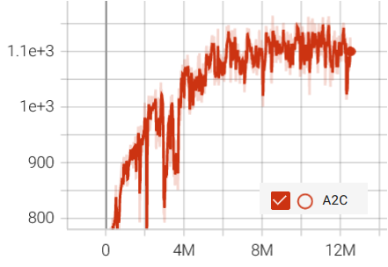
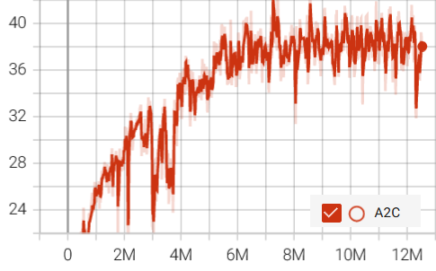
Rezultati agenata breakout okoline (a2c)
Prosječna vrijednost duljine epizode po epizodi
Prosječna vrijednost nagrade po epizodi
Implementacija i učenje pomoću biblioteke Stable Baselines3

Slide 24
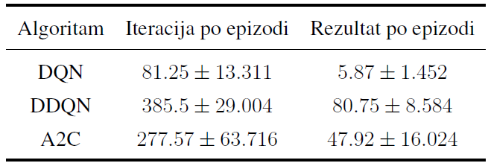



Evaluacija agenata Breakout okoline
Duboko Q učenje
Dvostruko duboko Q učenje
Prednosni akter-kritičar

Slide 25
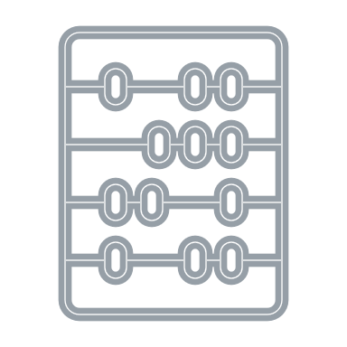
Daljnji rad
Implementacija dodatnih algoritama:
Suparničko dvostruko Q učenje (Dueling Double Deep Q Network)
Asinkroni prednosni akter-kritičar (Asynchronous Advantage Actor-Critic)
Meki akter-kritičar (Soft Actor-Critic)
Trust Region Policy Optimization
Proximal Policy Optimization
Pronalazak optimalnih hiperparametara i duže učenje modela
Validacijska epizoda

Slide 26
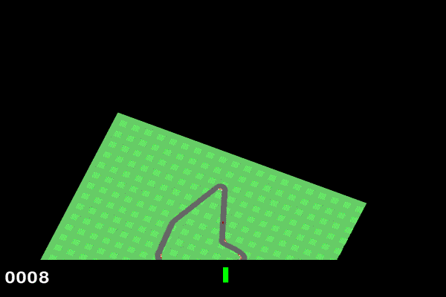
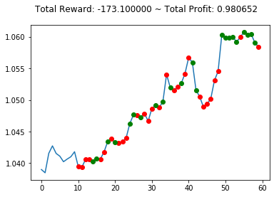
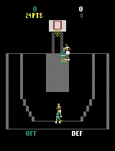
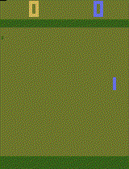
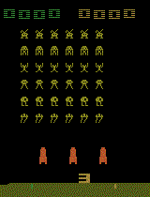
Daljnji rad – nove okoline
Double Dunk, Space Invaders, Car Racing, Pong
Gym AnyTrading, TensorTrade
Snimke preuzete s https://www.gymlibrary.dev/

Slide 27
zaključak
Postignuti rezultati bliski onima state-of-the-art algoritama i implementacija
Inspiracija u načinima na koje ljudi i ostala živa bića uče iz iskustva pri interakciji s okolinom
Veliki broj algoritama, inačica, implementacija i dodataka čine podržano učenje izrazito velikim i iscrpnim područjem s velikim brojem primjena u stvarnom životu

Slide 28

Hvala na pažnji

